Slide 1
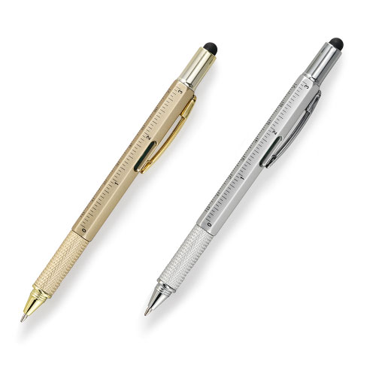
【提案書】
5in1ボールペン
特徴
定規、水平器、ドライバー、タッチペン機能も付いているため、特にビジネスシーンでは大活躍できること間違いなしのボールペンです。本体カラーは高級感のあるシルバーとゴールドの2色展開。
納期
納期スペース
仕様
素 材 ： ABS・アクリル・鉄・ステンレススチール・シリコンゴム
サイズ ： 150×14×11mm
包 装 ： 箱入 箱サイズ/155×18×18mm
お見積
お見積りスペース

